Slide 1
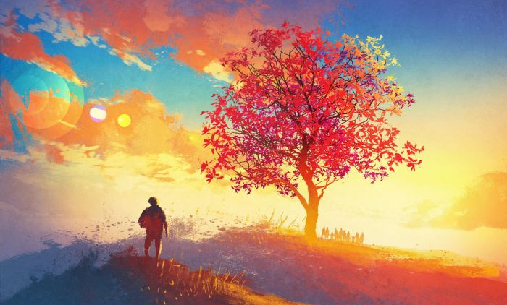
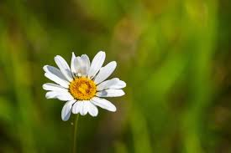

Advent II. vasárnapja 2025

Slide 2
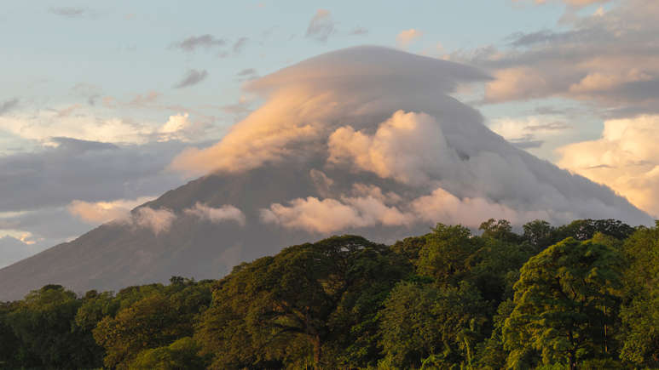
Isten mindig jelen volt az emberiség életében és az egyéni életben is, nem erőszakosan, nem megkerülhetetlenül, de ott volt. Ezt bizonyítják a vallási kultuszok, hiedelmek, melyek egyetlen közösségből, ill. társadalomból sem hiányoztak a történelem során.

Slide 3
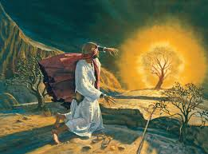
A választott nép volt, akit Isten konkrétan megszólított prófétái által és küldetéssel ruházott fel, hogy a népük hordozza a történelem folyamán az isteni valóságot. -ezzel előkészítve Isten Fiának a megjelenését az idők teljességében.

Slide 4
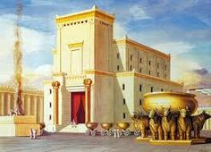
Ez az időszak a zsidó történelembe ágyazódott nagy advent volt. Várakozás a megígért Megváltóra, aki elhozza azt a lehetőséget, melyet az emberiség elveszített az idő kezdetén.

Slide 5
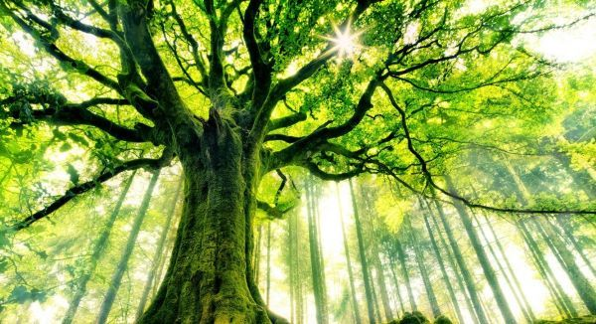
Izajás próféta úgy mutatja be a várva várt Messiást, mint egy ideális földi uralkodót, aki mindazt, ami nehézzé és fájdalmassá teszi ezt az életet, azt létével megsemmisíti, és visszahozza azt az idilli állapotot, melyet egykor elveszítettünk, de vágyainkban mindig létezik.

Slide 6
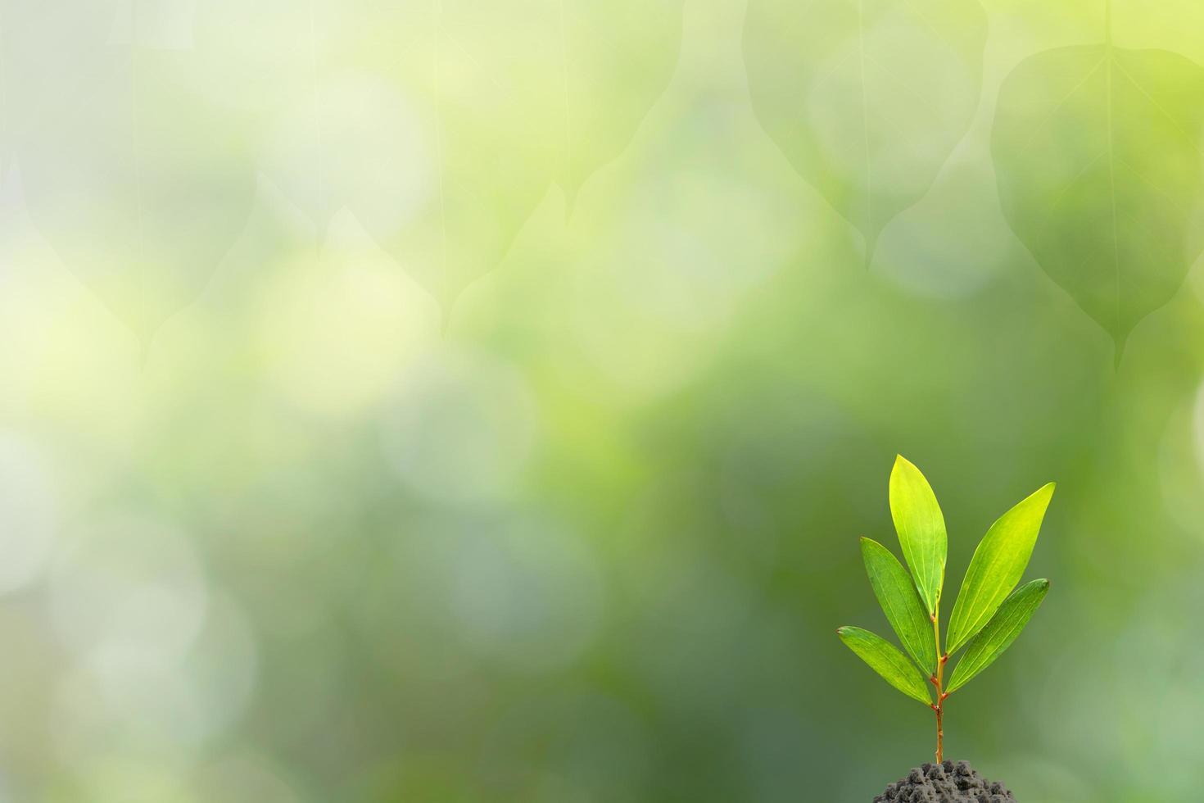
„Vessző kél majd Izáj törzsökéből, hajtás sarjad gyökeréből. Az Úr Lelke nyugszik rajta: a bölcsesség és az értelem Lelke;” Iz11,1-2
Izájtól származik Dávid király, akinek megígéri az Úr, hogy uralmának nem lesz vége. Dávid király családjából származott József, Jézus nevelőapja.

Slide 7
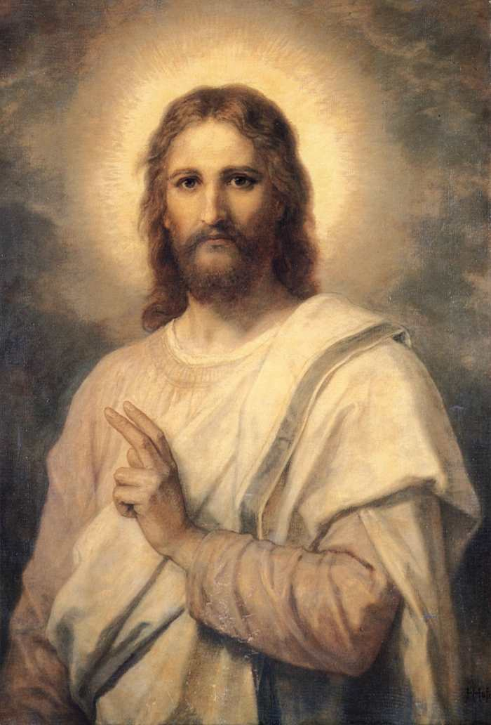
„Az Úr félelmében telik öröme.” Szoros, elválaszthatatlan kapcsolat van közötte és az Isten között. „Nem aszerint ítél majd, amit a szem lát, se nem aszerint ítélkezik, amit a fül hall, hanem igazságot szolgáltat az alacsony sorúaknak, és méltányos ítéletet hoz a föld szegényeinek.” Iz11, 2-4a

Slide 8
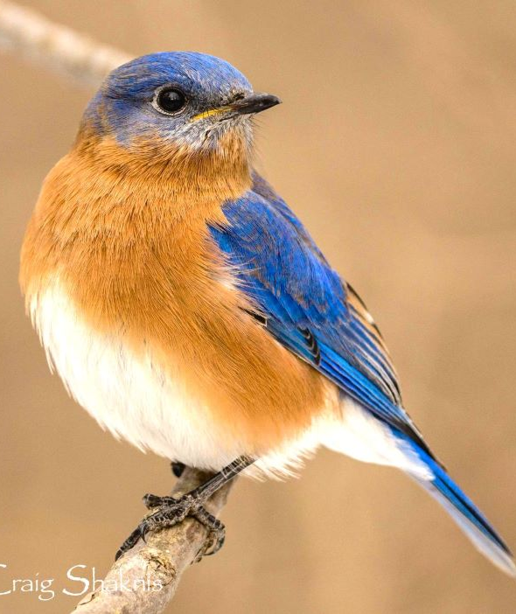
A várt uralkodó, mindazt megvalósítja majd, ami nehézzé, néha elviselhetetlenné teszi az ember és a közösség életét, de ezt a fennálló társadalom nem képes megvalósítani. Ehhez isteni erő kell, amit évszázadokon keresztül vár a választott nép.

Slide 9
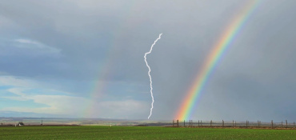
„Szája vesszejével megveri az erőszakost, s ajka leheletével megöli a gonoszt. Az igazságosság lesz derekán az öv, s a hűség csípőjén a kötő.” Iz11,4b-5. Isteni hatalommal jön el, aki képes minden visszásságot visszafordítani, amit mi, emberek elrontottunk az idők folyamán

Slide 10
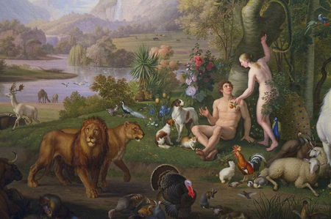
„Akkor majd együtt lakik a farkas a báránnyal, és a párduc együtt tanyázik a gödölyével. Együtt legelészik majd a borjú s az oroszlán, egy kisgyerek is elterelgetheti őket. Barátságban él a tehén a medvével, a kicsinyeik is együtt pihennek; szalmát eszik az oroszlán, akárcsak az ökör.” Iz11,6-7 A teremtett világban megszűnik az erőszak és a félelem.

Slide 11
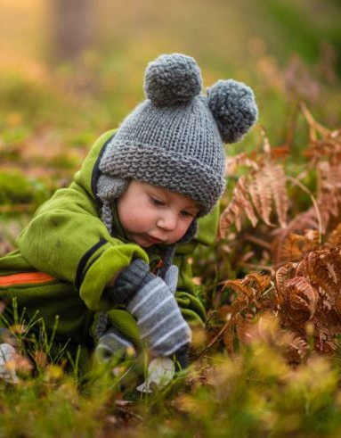
„A csecsemő nyugodtan játszadozhat a viperafészeknél, s az áspiskígyó üregébe is bedughatja a kezét az anyatejtől elválasztott kisgyerek. Sehol sem ártanak, s nem pusztítanak az én szent hegyemen. Mert a föld úgy tele lesz az Úr ismeretével, mint ahogy betöltik a vizek a tengert.” Iz11.8-9. Az ember a természettel soha nem látott harmónia részese lesz.

Slide 12
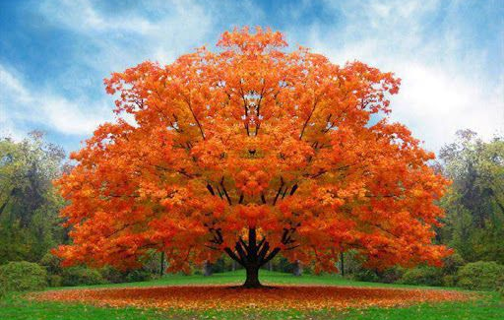
„Azon a napon az Izáj gyökeréből támadt sarj zászlóként áll majd a népek előtt. Keresni fogják majd a pogány nemzetek. Iz11,10 Az eljövendő Megváltó bár a választott népből származik, az egész emberiség megváltását szolgálja.

Slide 13
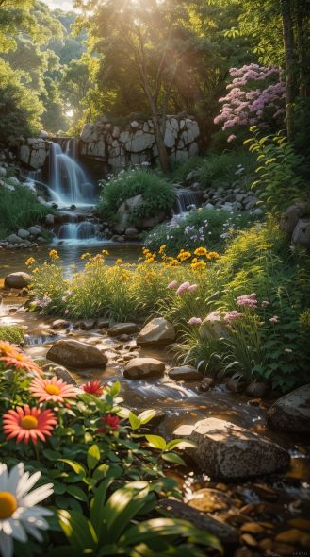
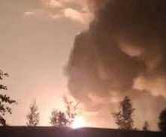
Izajás megfogalmazza mindazt a vágyat, aminek az ember szeretne részese lenni. És a valóság? A Megváltó eljött, de a fönti vízió nem valósult meg. A teremtéskor Isten nekünk adta ezt a földet, és ezért az ember részese mindannak, ami körülveszi. Ezért alakítójának és fenntartójának kellene lennie, nem pedig önző haszonélvezőjének: úgy az anyagi javaknak mint az emberi közösségnek.

Slide 14
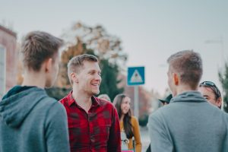
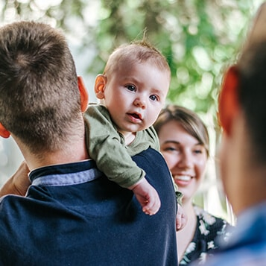
Szent Pál így ír a rómaiakhoz írt levélben: „Adja meg nektek a béketűrés és vigasztalás Istene, hogy Jézus Krisztus akarata szerint egyetértsetek, hogy egy szívvel, egy szájjal magasztaljátok az Istent, Urunk Jézus Krisztus Atyját.” Róm15,4-6

Slide 15
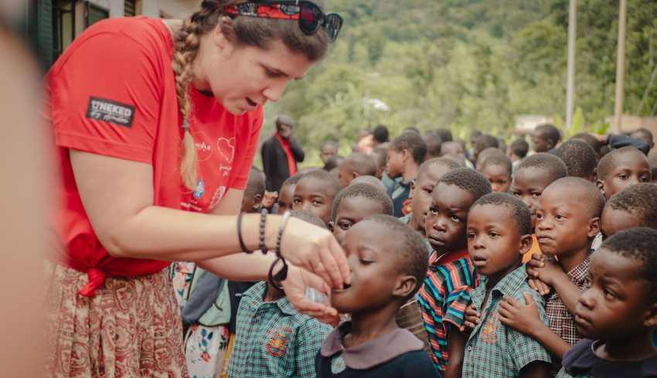
Életünk elfogadási és befogadási vágya csak akkor teljesül, ha az elfogadás és befogadás készségével fordulunk testvéreink felé, azzal a lehetőséggel, hogy erőfeszítéseink nem biztos, hogy célba érnek. Ezért szükséges, hogy nyitott szívvel forduljak a másik ember felé, nem számításból, hanem az Úr iránti szeretetből.

Slide 16
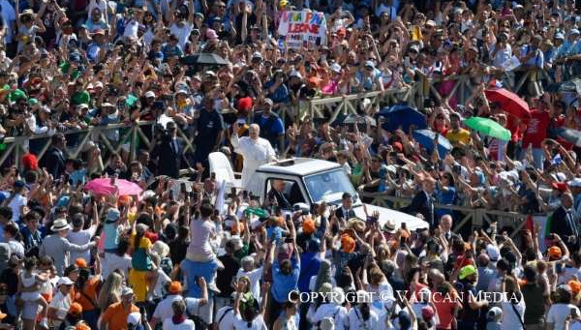
Ez a béketűrő szeretet soha nem vész kárba, lehet, hogy akkor és ott látszólag nem eredményes. Jézus önfeláldozása sem hozott azonnali eredményt. – Pünkösd után értették meg az apostolok is, hogy Jézus életével, halálával és feltámadásával hogyan változtatta meg a világot.

Slide 17
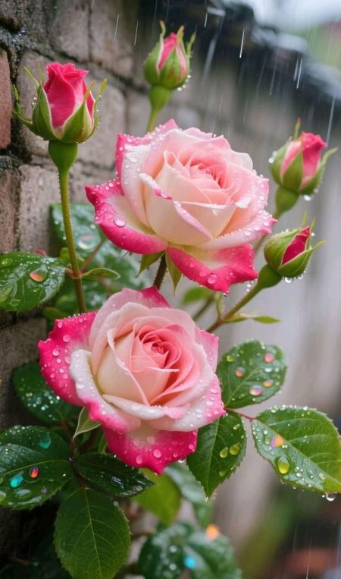
„Karoljátok fel tehát egymást, amint Krisztus is felkarolt benneteket szeretetből!” Tehát a mi lényegünk sem lehet más, mint a szeretetből megvalósuló cselekedeteink.

Slide 18
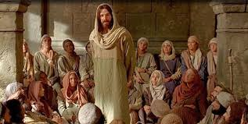
A Megváltó eljött és példát adott az ember számára arról az életről, amire mindannyian vágyódunk. Nem terülj-terülj asztalkát biztosított, mely zsákutca lenne az Isten képmására teremtett ember számára, hanem meghívást egy valódi életre.

Slide 19
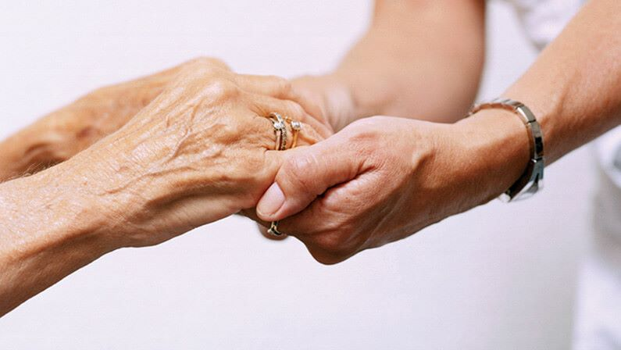
Arra az életre, melyet a mi szabad döntésünk hoz létre az Isten meghívását és segítségét elfogadva, mely nem az önzésen, a birtokláson és az embertársaink kihasználásán alapul, hanem a megelőlegezett szereteten.

Slide 20
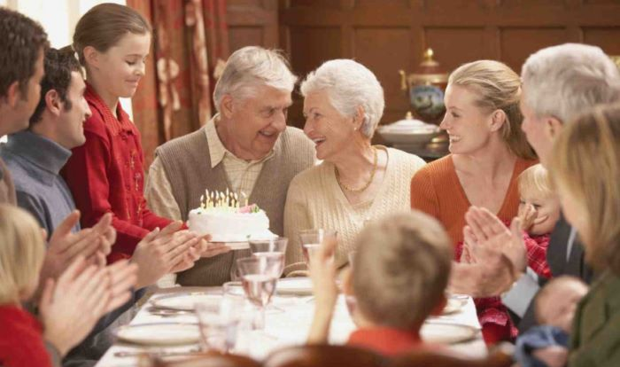
Az emberi kapcsolatok soha nem szimetrikusak. A szeretetet nem lehet gazdasági alapokra helyezni. A szeretet a másik ember valódi javát tartja szem előtt: az anyagiakban is, de főként szellemi, lelki téren. És itt nincs helye a méricskélésnek.

Slide 21
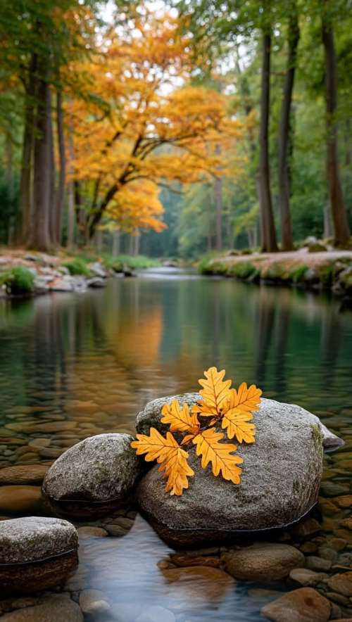
Nem a világot kell kiforgatnom a sarkaiból, ahol élek, abban a közösségben kell megelőlegeznem a megértést, a megbocsájtást - talán egy életen keresztül. A harc nem vezet sehová, az mindent elpusztít. A szeretet mindent meggyógyít.

Slide 22
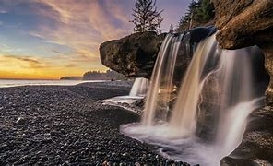
Az advent lehetőség visszatérni a forráshoz, ahhoz a szemlélethez, mely alkalom az újrakezdéshez, a krisztusi szemlélethez: Aki a füstölgő mécsbelet nem oltotta ki, aki a megroppant nádat nem törte el, mert hitt az emberben, mert mindennél fontosabbak vagyunk a számára.

Slide 23
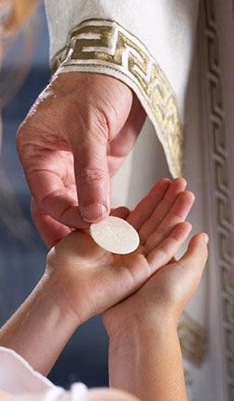
Ez a szemlélet akkor verhet gyökeret bennünk, ha nem a magunk erejében, hanem a Krisztusban bízunk, tőle kérünk erőt az imádság és a szentségek által. „Jöjjetek hozzám mindnyájan, akik elfáradtatok, és akik terhet hordoztok, én megkönnyítelek titeket…és megtaláljátok lelketek nyugalmát.”

Slide 24
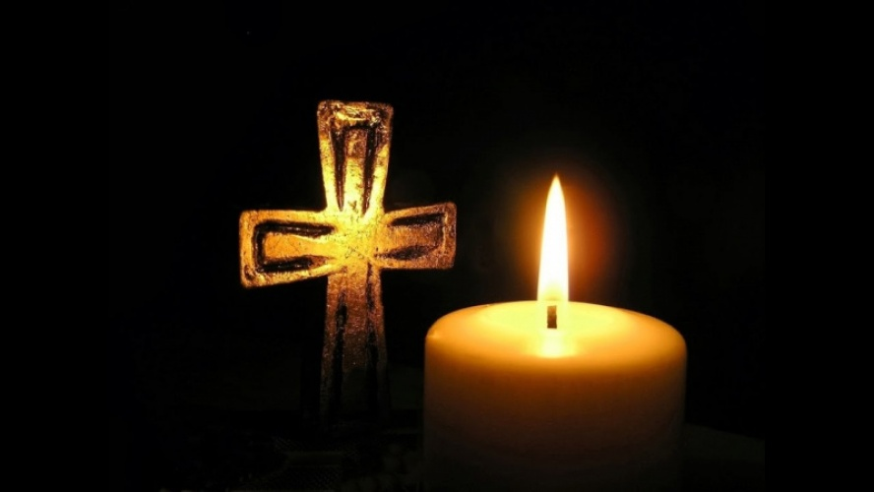
A karácsony lényege, ha felismerem, hogy az önmagát ajándékozó Istent akkor nyerhetem meg, ha én is ajándékká válok azok számára, akikhez az életem tartozik.

